Slide 1
全球气候治理下企业绿色创新发展的新举措
孙振清
天津科技大学能源环境与绿色发展研究中心
天津科技大学绿色发展研究院
2019.04.25

Slide 2
目 录
全球气候行动目标
C40绿色低碳发展目标
国家及区域低碳发展举措
企业绿色发展案例分享
总结

Slide 3
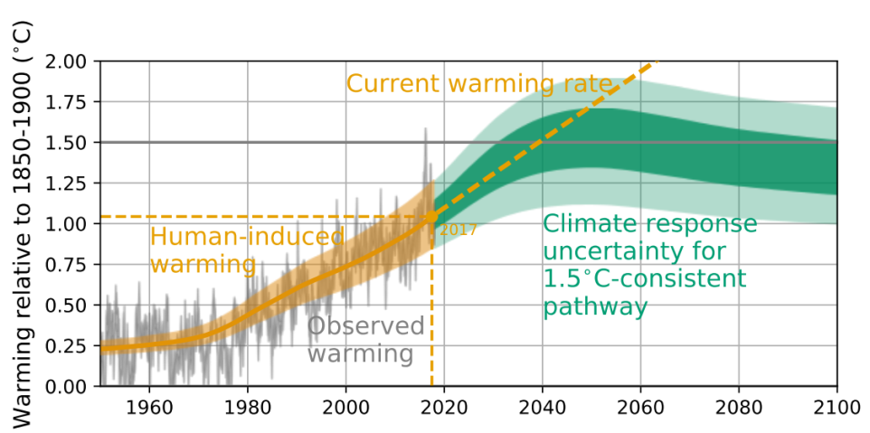
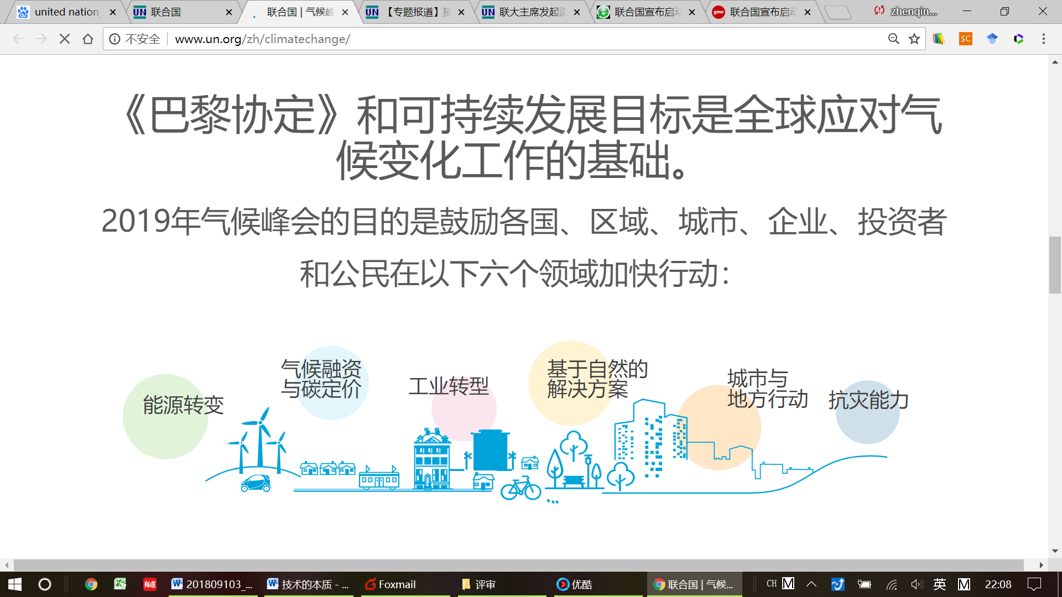
1.全球气候行动目标
《巴黎协定》和可持续发展目标成为全球应对气候变化的基础。2019年的气候峰会鼓励各国、区域、城市、企业、投资者和公民加快行动，进行能源转变、气候融资与碳定价、工业转型、基于自然的解决方案、城市与地方行动、抗灾能力等六个方面。《IPCC 全球升温 1.5ºC 特别报告》提出： 将全球变暖限制在 1.5℃将需要在土地、能源、工业、建筑、交通和城市方面进行“快速而深远的”转型。到 2030 年，全球二氧化碳（CO2） 排放量需要比 2010 年的水平下降大约 45%，到 2050 年左右达到“净零” 排放。
http://www.un.org/zh/climatechange/
Notes:
截至2018年11月，已有184个国家及欧洲联盟加入了该协定，使该协定以前所未有的速度迅速生效.
2018年12月在波兰举行的联合国气候变化框架公约缔约方会议第二十四届会议上，各国政府将就《巴黎协定》的实施准则达成一致意见，从而使其充分发挥潜能。缔约方大会第二十四届会议将于12月2日至14日在波兰卡托维兹举行。这次会议必须最终确定《巴黎协定工作方案》，以便充分发挥《巴黎协定》的潜能。此举将制定出执行这项旨在将本世纪全球升温幅度限制在远低于2摄氏度范围内的历史性协定所需的实际执行准则。该工作方案必须提供一种跟踪进展情况并确保气候行动透明度的方式。这继而将建立信任并表明各国政府在应对气候变化问题上的认真态度。缔约方大会第二十四届会议还需要确定关于气候融资的明确方向，以确保对发展中国家的气候行动给予更多支持。
联合国秘书长安东尼奥·古特雷斯将邀请来自政府、金融界、商界和民间社会的世界领导人参加2019年9月23日举行的气候峰会。
实施《巴黎协定》的下一步行动是什么？
国家、城市和地方层面都正在采取行动政府和企业正在努力减少碳排放并培养应对气候变化的能力。各级正增强势头，采取更大的行动。在国际层面上，仍然需要继续保持普遍批准该协定的态势，并通过相应规则以指导该协定的执行。
全球变暖之前就发生过，但从未如此迅速，很大程度上原因是人类活动，例如，北极地区六年前至今所产生的变化令人震惊。世界上绝大部分地区的人们都见证并感受到了影响。
如果现在采取行动，我们可以把全球气温升幅控制在2摄氏度以下。我们需要所有国家和所有社会部门现在采取行动——这符合每个人的利益。
这是完全可行的。立刻采取气候行动十分符合经济道理。我们越拖延，代价就越大。若现在就采取行动，我们可以促进经济增长，消除极端贫困，并且提升人们的卫生和健康水平。

Slide 4
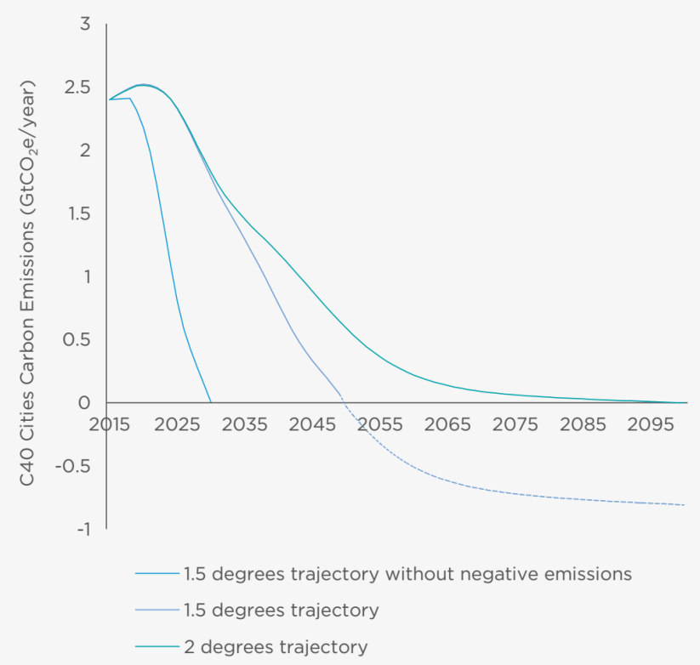
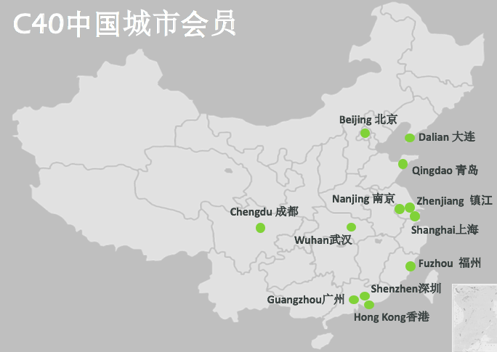
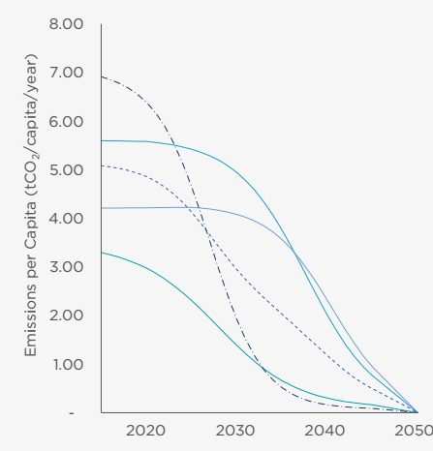
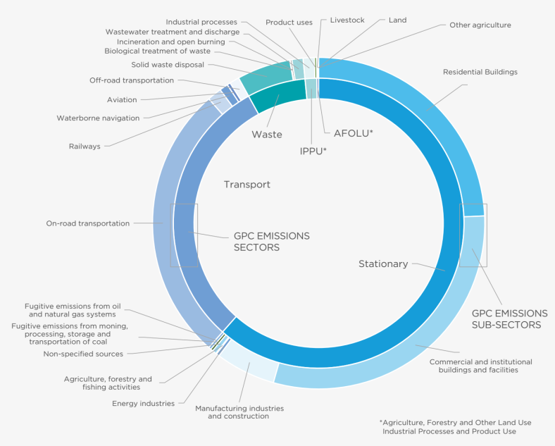
2. C40低碳发展目标
目前温室气体排放量:全球: 470亿tCO_{2e，}C40 城市: 24亿tCO_{2e}
到2100年控制温升1.5℃，全球碳排放预算还剩3870 tCO_{2e}
C40提出电力、建筑、通勤和废物管理等方面，加速采取行动
使城市实现90~100%的2030年减排目标，并构建2050年实现净零碳排放。
Notes:
C40城市集团是一个致力于应对气候变化的国际城市联合组织。包括中国、美国、加拿大、英国、法国、德国、日本、韩国、澳大利亚等各国城市成员。于2005年由前任伦敦市长肯·利文斯顿的提提议下成立，围绕着《克林顿气候倡议》（CCI）来实行减排计划，以CCI来推动C40城市的减排行动和可持续发展。目前有96个城市加入该组织，占GDP全球的1/4，人口占1/12。Figure 8. Projected average emissions per capita (left) for the four typologies under the 1.5 degree scenario.
C40 mayors, representing 25 per cent of global GDP and more than 650 million citizens, are committed to
urgent and impactful action on climate change. Mayors understand that cities are where the impacts of
climate change will hit hardest, but also that climate action can drive economic growth and prosperity.
But, what does delivering on the Paris Agreement look like on the ground in cities? C40 is proud to publish
Deadline 2020: How cities will get the job done, to answer this very question.
The results are eye-opening. C40 cities must undertake an unprecedented increase in the pace and scale
of climate action, doing 125% more than they have in the last decade by 2020. To help cities achieve this
ambitious goal, over the next four years, C40 will redouble its efforts to leverage our networks and overcome
barriers, such lack of fnance.
A decade of action by C40 members, now representing 90 of the world’s leading megacities, demonstrates
that mayors have the experience and capacity to tackle climate change. We have collaborated for years across
geographical and cultural boundaries to work towards this common purpose of a climate safe future for all
urban citizens.
The Paris Agreement and the action it aims to unlock, remain fragile however, and as 2016 draws to a close the
political landscape remains uncertain, particularly at the national level. Now more than ever cities’ leadership,
vision and above all decisive action is required.
We hope this research can galvanize discussion and focus minds – in city halls across the world and for all
those who work with cities – to accelerate the pace and scale of action.

Slide 5
3.国家及区域低碳发展举措

Slide 6
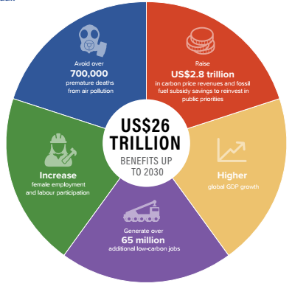
低碳经济转型将给全球带来巨大收益
发展低碳经济到2030年比照常情景能够给世界带来26万亿美元直接利益，采取雄心勃勃气候行动能创造6500万新就业岗位，相当于英国和埃及的新增劳动力，同时避免70万因空气污染造成的早亡。
source：New Climate Economy，2018

Slide 7
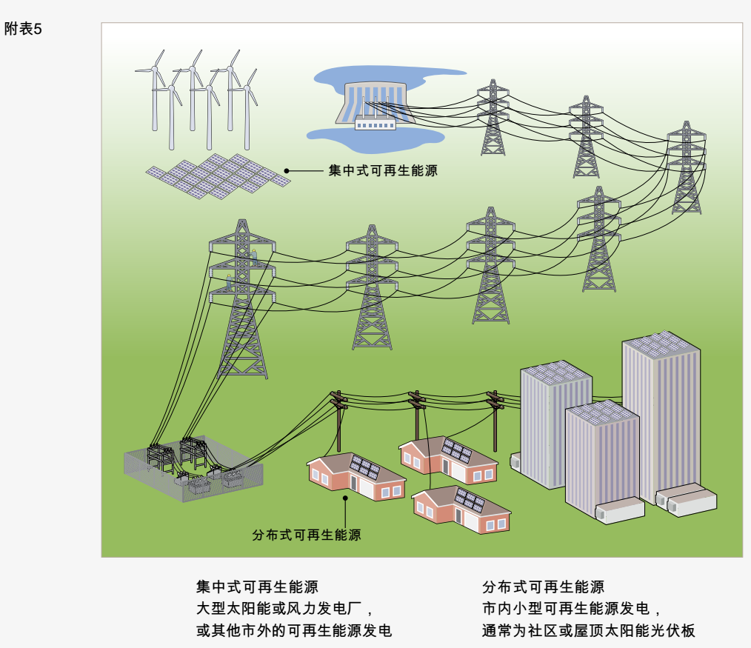
3.1 增加可再生电力比重
C40城市到2030年50~70%电力来自于可再生能源，成本低至每度电4~8美分。
美国加州州长杰里·布朗签署一份法案，加州发电设施到2030年之前实现所发电60%来自风力、太阳能和其他可再生能源，比现行政策目标提高10个百分点；下一步是2045年之前实现只用“无碳能源”发电。
佛蒙特州设定了到2050年实现州内90%能耗源自可再生能源的目标。
纽约州希望到2030年，温室气体排放比1990年减少40%，建筑能耗比2012年减少23%。

Slide 8
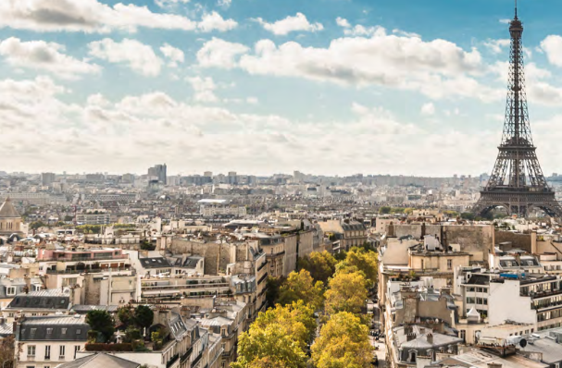
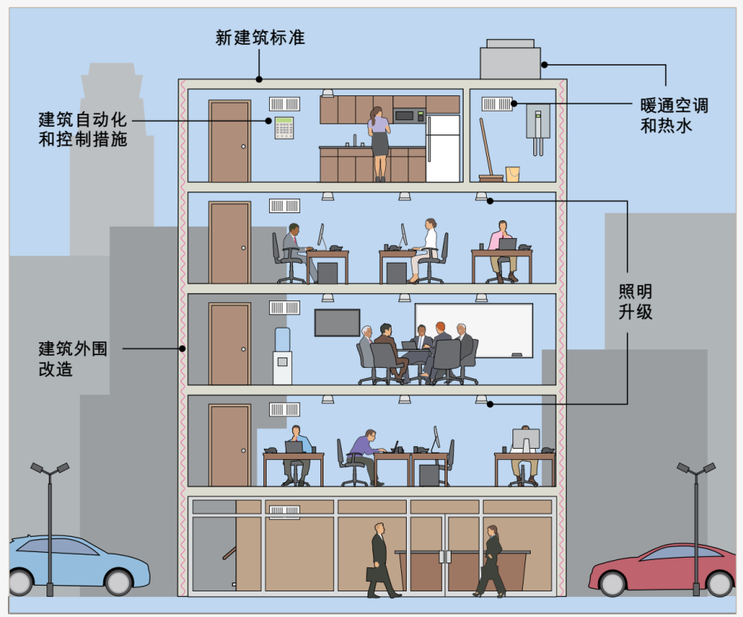

3.2 减少建筑碳排放
2018年9月12~14日于旧金山全球气候行动峰会之前，代表1.3亿城市居民的19位先锋市长承诺，到2030年新建筑物以净零碳运营。目前有26个C40城市签署了宣言，11个非 C40城市和地区也表示支持。
建筑用能平均占城市排放量的50%以上，甚至更高 ，主要用于供暖和制冷。
C40目前正在推广与世界绿色建筑委员会（WGBC）、气候组织等合作制定的“净零碳建筑宣言”。要求公司、城市、州和地区实现一个愿景：到2030年落实净零碳新建建筑，并在2050年确保全球建筑领域实现净零碳排放。
Notes:
上海长宁区正在通过试点“中国好建筑挑战”促进现有商业和公共建筑的能效提升。“十三五”期间，长宁区计划支持
150万平方米既有建筑节能改造。通过加入“中国好建筑挑战”计划，该区的目标是在5-10年内将建筑能耗强度降低10-20%
。为了实现这一目标，该地区正在启动一揽子政策和项目，包括建筑能耗标杆管理和披露、建筑能效调试、促进建筑能效提
升的新的商业模式以及高能效建筑示范项目等。
青岛正在研究如何确保既有居住建筑进一步节能改造的财政可持续性，因其迄今为止主要依靠政府补贴融资。青岛的节能改
造措施主要集中在增加保温、提高建筑围护结构的热完整性 、以及改善室内环境舒适性。目前青岛已完成了1130万平方米
的居住建筑改造，相当于“十三五”期间的136000套住宅公寓。除了考虑新技术，该市当下还致力于制定市场机制，结合政
府补贴进一步扩大建筑节能改造规模，并将实践成果纳入绩效支付模型 。

Slide 9
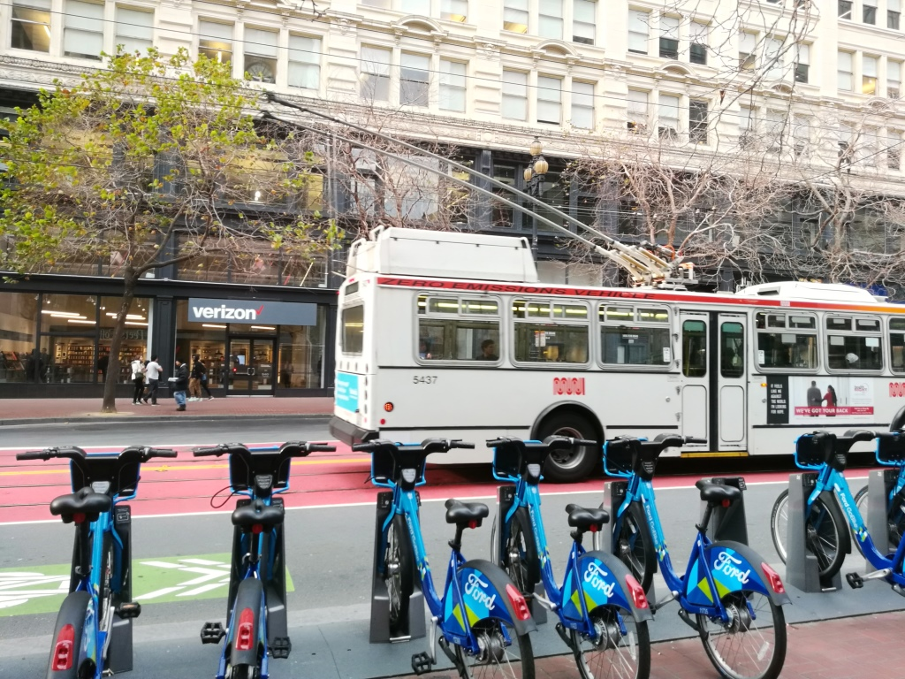
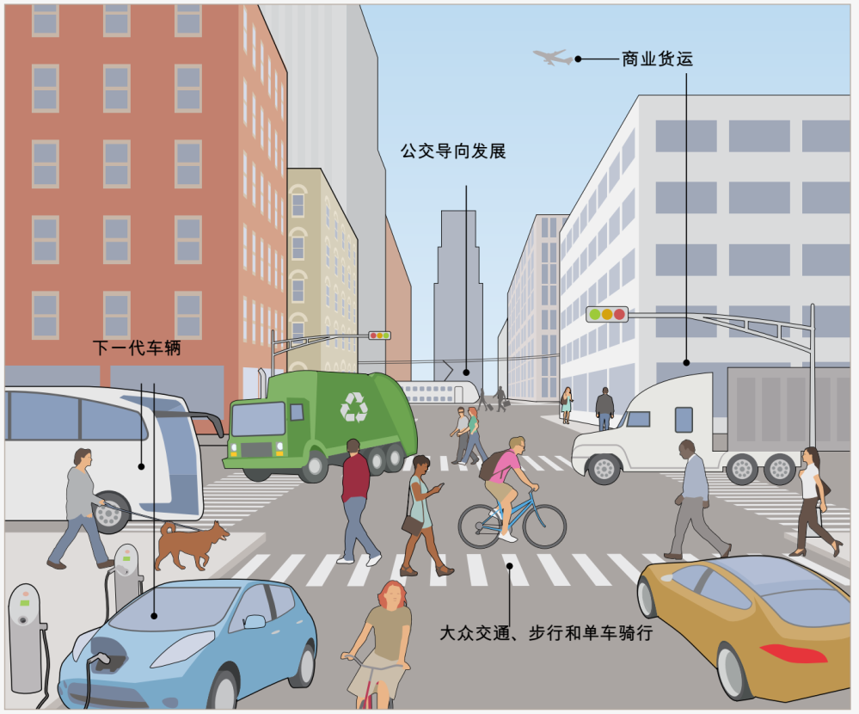
3.3 减少城市交通排放
通过变革城市交通方式，确保所有居民都能够获得多种廉价的低碳通勤。满足居民和企业通勤需求的完整紧凑型社区开发是打造坚实城市和促成下一代通勤方式的基础。
当前实施的公交导向发展，通过优化土地利用规划、推动智能化，奠定更多联运交通的基础，实现长期减排。
鼓励城市在现有土地利用模式下鼓励步行和单车出行，加强大众交通（如引入主干道快速公交）实现短期减排。
城市可以通过增加利用新电力、共享、互联和自动化技术的下一代车辆、优化货运交通，加快减排。
Notes:
北京市的交通能源消耗1996-2016年均增长10%。2014-2016年均增长3.6%，工业排放年均增长3%，2007年工业排放达到峰值，2008-2016年年均下降8.7%

Slide 10
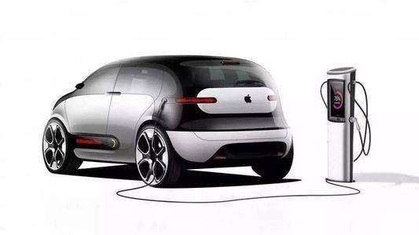
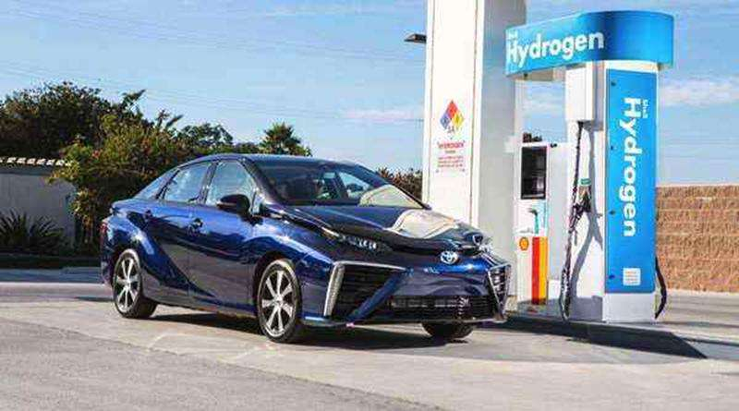
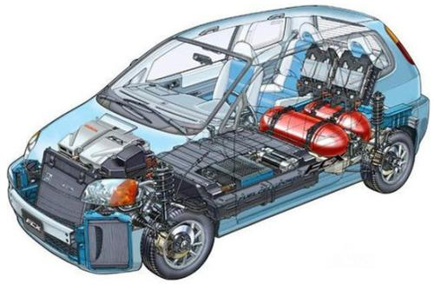
3.3.1 欧盟对汽车规定碳排放标准
2017年11月8号欧盟委员会建议2020年对欧盟内的轿车和轻型商务车设定新的CO₂排放标准，2020年1月1日起欧盟范围内所销售的95%的新车碳排放平均每公里不超过95克CO₂的标准，2025年新轿车和商务车的排放标准将比2021年的标准低15%，到2030年降低到30%。
序号 | 处罚额/欧元 | 超出碳排放标准水平 | 说明
1 | 5 | 超出第一个g/km | 从2012年起针对每辆注册的车辆进行处罚
2 | 15 | 超出第二个g/km
3 | 25 | 超过第三个g/km
4 | 95 | 随后每超过1个g/km
5 | 95 | 超过1g/km | 从2019年开始
资料来源：根据欧盟网站整理。Road transport: Reducing CO2 emissions from vehicles[2018-03-04]. https://ec.europa.eu/clima/policies/transport/vehicles/cars_en[2018-03-04].
Notes:
根据最新规定，到2021年，汽车制造商必须将平均每辆车的二氧化碳排放量降至每公里95克以下。超出目标的每克二氧化碳排放量将需要面临95欧元罚款，并且还需要乘以当年售出的汽车数量。
大众2018年在欧洲共售出440万辆汽车，其二氧化碳平均排放量为每公里123克，尽管其比许多同行都更接近新的二氧化碳减排目标，但是中间的差距还是很难弥合的。

Slide 11
3.3.2 英国汽车购置注册税费用表
CO2 排放 (g/km) | 汽油和柴油汽车 | 替代燃料车
0 | £0 | £0
- 50 | £10 | £0
51 - 75 | £25 | £15
76 - 90 | £100 | £90
91 - 100 | £120 | £110
101 - 110 | £140 | £130
111 - 130 | £160 | £150
131 - 150 | £200 | £190
151 - 170 | £500 | £490
171 - 190 | £800 | £790
191 - 225 | £1,200 | £1,190
226 - 255 | £1,700 | £1,690
超过255 | £2,000 | £1,990
资料来源：Vehicle tax rates. https://www.gov.uk/vehicle-tax-rate-tables[2018-3-5]

Slide 12
工信部密集发文推动绿色发展
3.4 我国的应对之策-发展绿色产业
2018年7月23日工信部发布关于印发坚决打好工业和通信业污染防治攻坚战三年行动计划的通知：到2020年规模以上企业单位工业增加值能耗比2015年下降18%，单位工业增加值用水量下降23%，绿色制造和高技术产业占比大幅提高。
2018年11月06日工信部发布关于公布第三批绿色制造名单的通知：绿色工厂391家、绿色产品480种、绿色园区34家、绿色供应链管理示范企业21家。
2018年11月28日工信部、农行发布关于推进金融支持县域工业绿色发展工作的通知：充分利用多种金融手段，积极支持工业设计、生产、物流、消费等全产业链绿色转型，全面推行绿色制造，推动县域工业向高质量发展转变，实现绿色增长。
2019年2月14日国家发改委等七部门，发布绿色产业指导目录（ 2019 年版）。
2019年3月6日，工信部办公厅关于推荐第四批绿色制造名单的通知。
2019.3月19日工信部、国开银办公厅发布，关于加快推进工业节能与绿色发展的通知：以长江经济带、京津冀及周边地区、长三角地区、汾渭平原等地区为重点，强化工业节能和绿色发展工作：工业能效提升；清洁生产改造；资源综合利用；绿色制造体系建设。

Slide 13
绿色产业指导目录对绿色产业的界定
Notes:
2019年2月14日国家发展改革委，工业和信息化部，自 然 资 源 部，生 态 环 境 部，住房城乡建设部，人 民 银 行，国 家 能 源 局，发布绿色产业指导目录（ 2019 年版）三级指标211个

Slide 14
4.企业绿色发展案例分享

Slide 15
4.1承担环境责任，企业增长的机会
提高盈利能力——有证据表明，在气候行动方面表现出领导能力的公司利润更高。2014年碳披露项目（CDP）对500家标准普尔行业领袖进行的研究发现，积极管理和规划气候变化的组织，其股本或投资回报率比没有承诺的同行高出18%。
提高效率——当企业找到改进流程、减少原材料投入和降低能源消耗的方法时，明确而大胆地承诺减少碳排放，并将增长与资源摄入脱钩，往往会提高效率。
更多创新——环境责任是变革的杠杆，有助于推动低碳产品、技术和服务的创新。
更容易获得资金——投资者和金融机构继续要求更多地披露环境绩效，并希望帮助自己的客户减少碳足迹。以科学基础目标为公司所要实现的目标提供了更大的可见性和保证。
对企业来说，追求卓越的环境具有良好的商业意义，有助于确保长期的市场生存能力、竞争力和韧性。
Notes:
CDP-碳披露项目

Slide 16
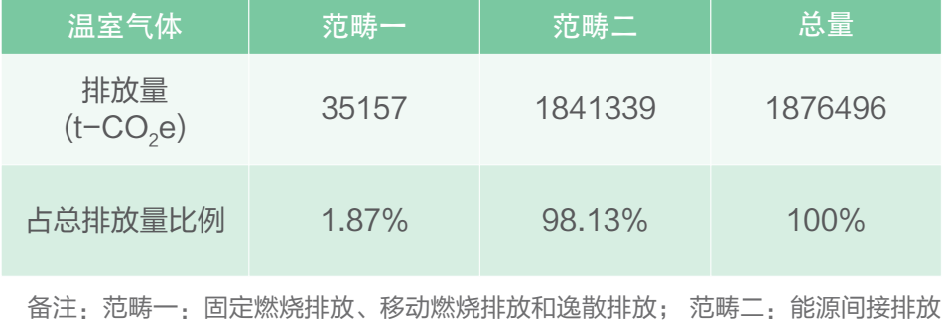
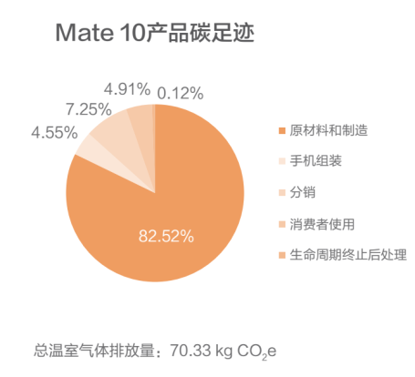
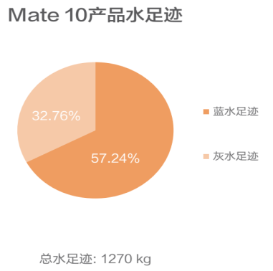
4.2 先进企业绿色发展案例-华为
华为2017年发布了《ICT可持续发展标杆分析报告》研究结果表明，通过ICT投资，能够加速SDGs目标的实现。
华为在东莞和杭州建成19.3MW太阳能电站，年度发电1700多万度。2017年，单位销售收入CO2排放3.11吨/百万人民币，温室气体排放强度较基准年下降9.3% 。
华为终端开发推广了一批绿色设计手机产品，5款手机通过了UL110最高等级金级绿色认证；3款笔记本电脑、7款服务器获得能源之星认证；绿色产品2年内销售量超过5000万台，销售额超过300亿元，占总销售额的20%以上。推行绿色包装设计，累计减少CO2排放约3万吨。运用IPMVP（国际节能绩效测量与验收规范）方法评估自己和供应商节能减排举措好效益。英国电信、华为和供应商多方合作，建立了NGA2.0项目的节能减排目标，即5年项目周期内CO2e排放量平均减少11%和能耗减少8%。
Notes:
Source：http://www.miit.gov.cn/n1146285/n1146352/n3054355/n3057542/n5920352/c6662609/content.html
UL 110手机可持续性认证
UL110主要通过对原材料获取、生产加工过程、功耗、人体健康与安全、包装、产品废弃后回收、企业可持续管理、创新8个方面来衡量产品的环保
表现，最终对产品的绿色认证结果进行评价。
2017年，华为P10、P10Plus、P10Lite、Mate10、Mate10Pro共5款手机通过了UL110最高等级金级绿色认证。
TÜV Green Mark绿色产品认证
TÜV Rheinland 的 Green Mark认证涵盖了环保、回收、节能、EMC、安规、碳足迹、社会责任等多方面的内容。2017年，华为路由器和交换机有7个型号的产品获得TÜV Rheinland颁发的Green Mark认证证书。

Slide 17
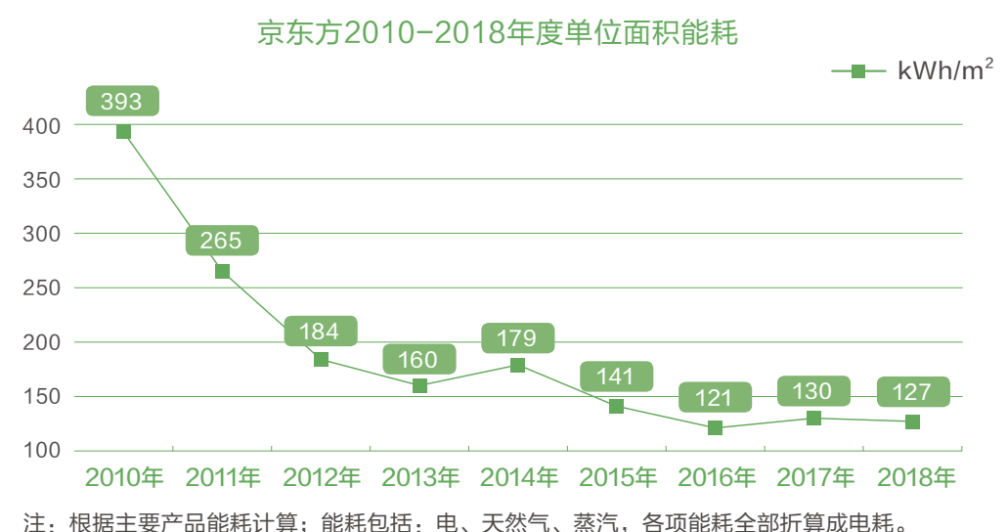
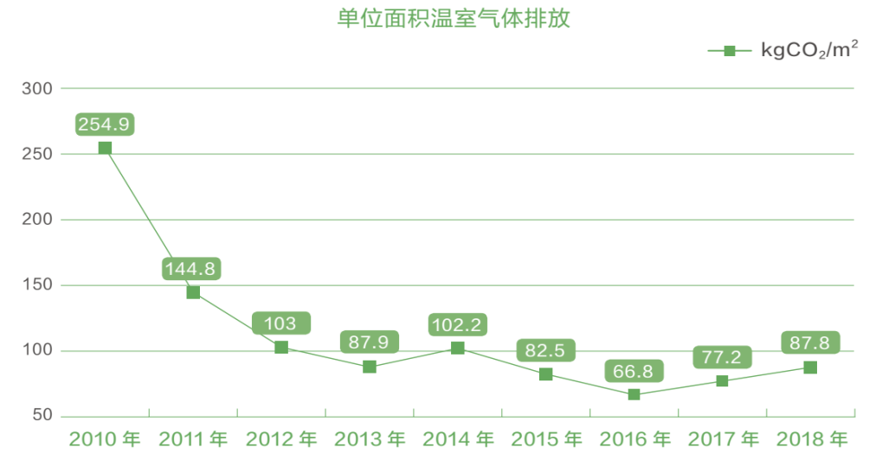
4.2 先进企业绿色发展案例-京东方
我国工业产品生态（绿色）设计第一批试点企业。制定《碳排放管理基准》、《碳排放源识别管理基准》等，识别和管理碳排放进行，2011年开始推进“PAS2050”认证，且逐步推行GB/T23331-2012能源管理体系、碳排放管理体系等认证。
公司要求供应商必须签署《绿色产品保证函》，并定期提供第三方RoHS和无卤测试报告。
2018年，企业GPM（Green Product Management）系统加入碳足迹模块，帮助京东方对选定的产品型号进行碳足迹核查。
光伏电站运营及分布式储能开发，光伏电站累计368MW，2018年发电4亿度。
2018年，集团总用电60亿千瓦时，用水量5004.72万立方米，水循环利用率63%，单位玻璃基板面积能耗和水耗较5年前分别下降了20.6%和30%。
推进绿色产品发展战略，保证产品始终优于市场和全球绿色环保法规要求。智能手机屏、平板电脑屏、笔记本屏出货量全球第一，显示器、电视屏出货量稳居全球第二。
Notes:
2018年，京东方在企业GPM（Green Product Management）系统加入了碳足迹模块，该模块可以帮助京东方对选定的产品型号进行碳足迹盘查。
北京京东方显示技术有限公司（以下简称“京东方”）是我国液晶显示领域的先行者和领跑者，也是我国工业产品生态（绿色）设计第一批试点企业。通过三年的探索和实践，京东方以企业绿色低碳发展战略为导向，利用全生命周期综合评价体系，建立了设计、制造、销售、回收全过程的资源环境管理制度，提升液晶显示屏产品绿色设计能力，大幅降低了资源消耗。
京东方在设计开发环节，自主开发了行业首个绿色产品管理系统（GPM），为开发人员实时掌握产品的绿色特性提供保障；导入液晶显示屏产品生命周期管理工具，可追踪每款产品的碳足迹，利于实施节能减排措施。在原材料选取和使用环节，京东方在新产品的原材料选择过程中充分考虑有害物质管控要求，新材料导入前对供应商进行评估，实行对供应商的审核及奖励机制，要求供应商实施生命周期管理，主动打造绿色供应链体系。在制造环节，完成空压机改造、热回收改造、阵列工艺节水改造、彩膜工艺节水改造等多项绿色制造技术改造，持续推动节能减排。同时，京东方在产品设计开发阶段就充分考虑产品的可拆解、易回收要求，减少回收环节资源浪费。
京东方坚持“为环境而设计”的理念，取得了明显的环境效益、经济效益和社会效益。在节能方面，实现了生产综合能耗持续稳定下降，年均节电6300万度；在节水方面，不断提升水资源利用效率，年新鲜水取水量下降100万吨以上；在减排方面，单位产品二氧化碳排放量累计下降约23%，每年减排氮氧化物36吨、挥发性有机化合物（VOCs）15吨；在节约原辅材方面，通过采取减量替代的方式，每年减少刻蚀液用量3千吨以上，减少光刻胶和稀释剂用量1千吨以上。积极推进绿色产品发展战略，保证产品始终优于市场和全球绿色环保法规要求。京东方智能手机屏、平板电脑屏、笔记本屏出货量均位列全球第一，显示器、电视屏出货量稳居全球第二。

Slide 18
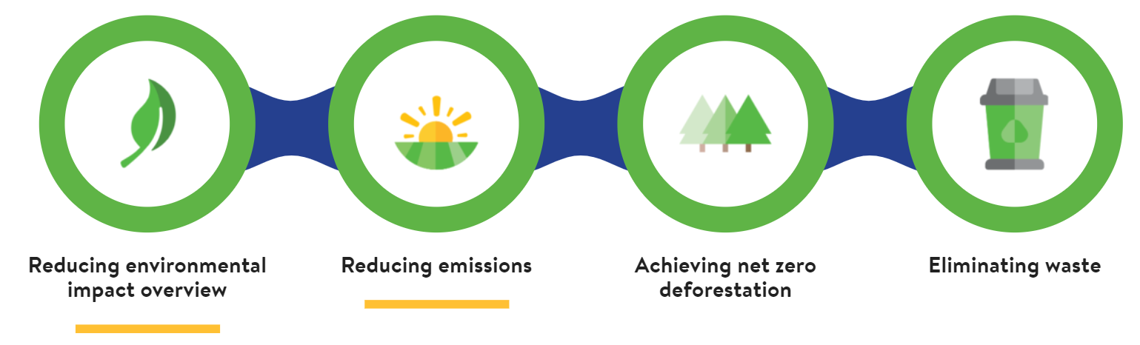



4.3 投资绿色产业-沃尔玛（1）
沃尔玛通过减排提升企业承担社会责任的形象，2017年推出10亿吨项目（Project Gigaton）项目。旨在2030年之前在全球价值链中减少10亿吨温室气体排放，要求供应商发布可持续声明，设定SMART目标（具体、可衡量、可实现、相关和有期限），同意公开分享，并在最近报告年报告减排成果。目前400多家签协议
Joined: 04/19/2017
Help customers reduce their GHG footprint by 250MM tons by 2025 through the use of products.
Joined: 01/01/2017
Lenovo pledges to reduce our global Scope 1 and 2 GHG emissions by 40%, compared to a 2009 baseline, by 2020.
Joined: 01/01/2017
Reduce our Scope 1 & Scope 2 emissions by 50% by 2030, when compared to our 2012 baseline.
Notes:
2006年沃尔玛确定了三个目标：创造零废弃物、使用100%可再生能源、出售维护资源和环境的产品。自此定期设定具体目标以实现这三个目标。并在可持续发展报告中予以公布
At the close of 2017, more than 800 factories have joined the RedE system; active users report saving more than $40 million in total operational costs and reducing 270,000 metric tons in total CO2 equivalent emissions in the calendar year.

Slide 19
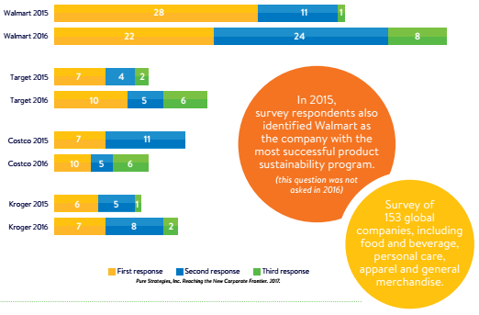
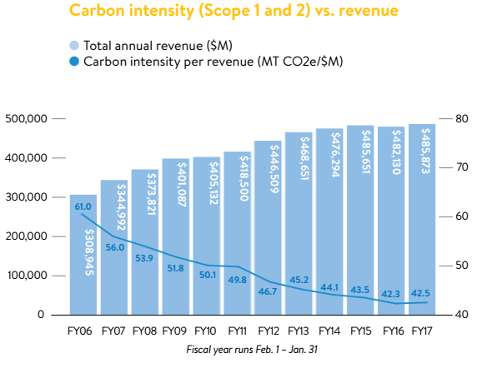
4.3 投资绿色产业-沃尔玛（2）
根据Pure Strategies的一项调查，消费企业表示，沃尔玛是最能激励他们投资自己可持续发展项目的零售商

Slide 20
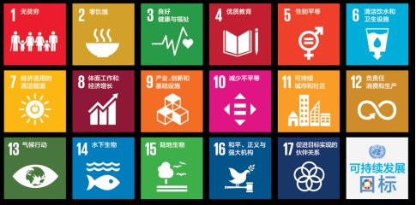
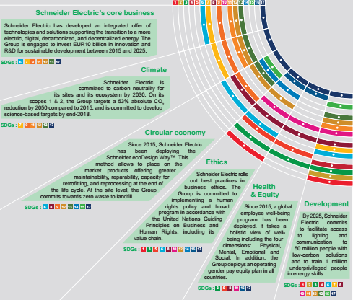
4.4 融入可持续发展-施耐德电气（1）
施耐德电气设立技术和解决方案一体化办公室，支持向电气化、数字化、脱碳化和分散化能源转型。集团将在2015-2025年间投资100亿欧元用于创新和可持续发展的研发。
气候变化方面：公司承诺到2030年生产厂和其生态系统实现碳中性，2050年直接和间接排放比2015年减少53%。
循环经济方面：自2015年公司开发了生态设计方法，使得销售的产品更易维护、易修理性、易翻新和寿命期结束时易处理。承诺在厂区垃圾填埋场零废物。

Slide 21
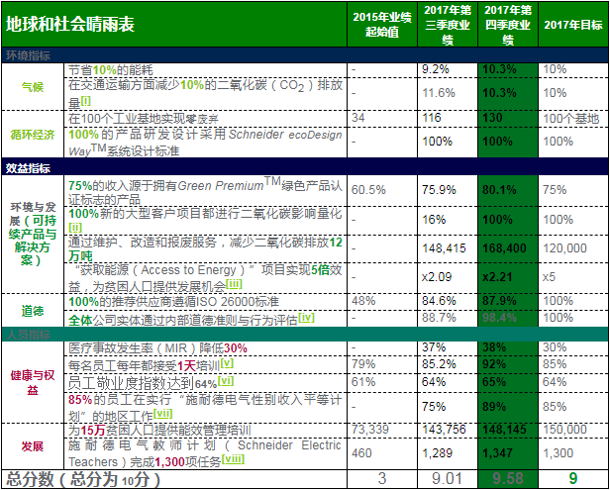
4.4 融入可持续发展-施耐德电气（1）
能源领域正朝全面电气化、数字化、脱碳化、分散化方向发展。带来新的挑战和机会。2020年实施清洁地球战略，CO2和资源，更绿色供应链，为顾客提供绿色，循环经济和治理。
2030年可再生电力占100% (2018–2030) ，
2050年碳排放在2015年水平上减少50%。
2017年 息税摊销前利润自然增长9%，销售收入增长3.2%。
Notes:
Green Premium 绿色溢价计划，从2012年开始实施绿色溢价标签，为每个人带来完整的环境信息，从房东、建筑经理、建筑师，到分销商和OEM合作伙伴。

Slide 22
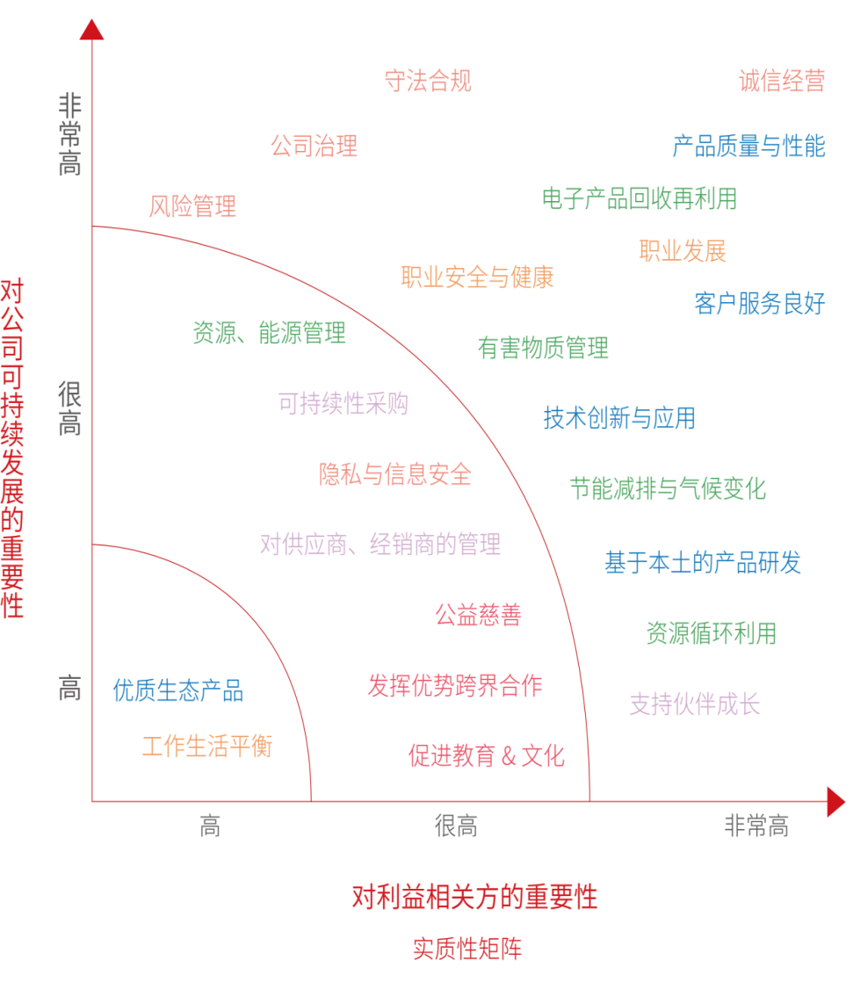
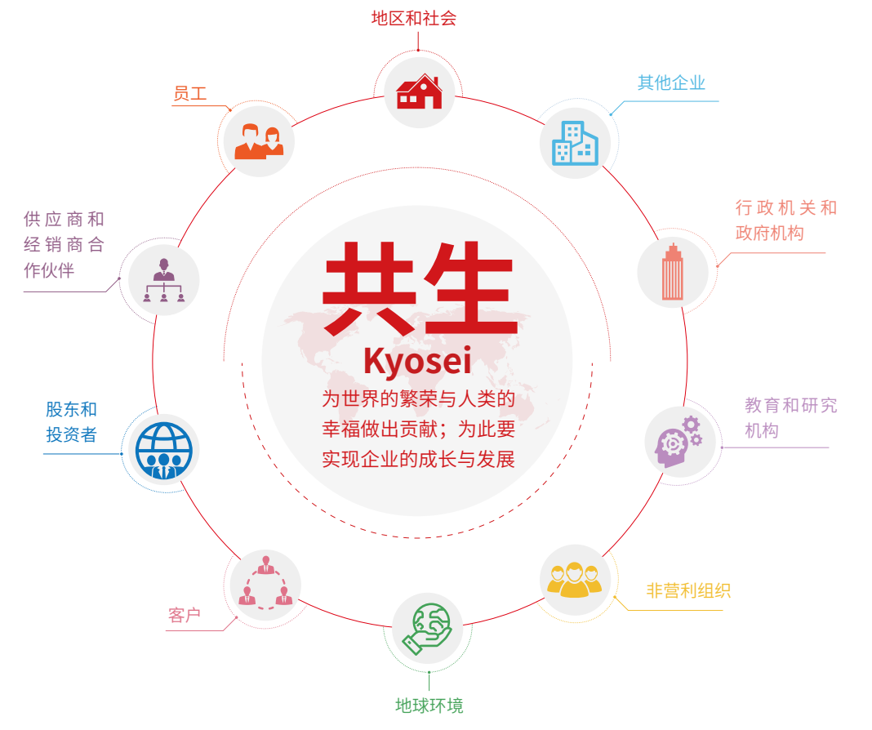
4.5 与世界共生--佳能公司案例（1）

Slide 23
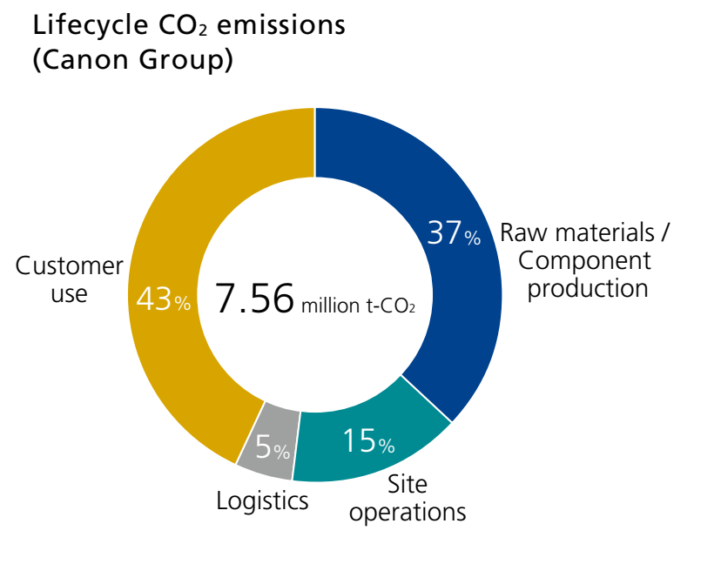
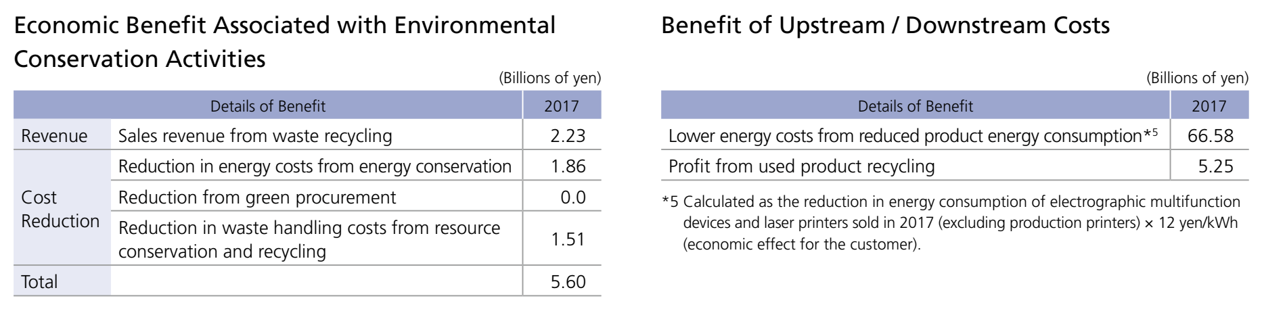
4.5 佳能公司案例（2）
PIXMA系列喷墨打印机，TS8100系列的产品设计紧凑，原材料的二氧化碳排放量降低26%。更紧密的结构也使集装箱装载效率提高了25%，在运输过程中减少了约23%的二氧化碳排放。
Notes:
Source：CSR2018

Slide 24
4.6 英国政府引导企业低碳发展的案例
英国工业能效加速器项目（IEEA）总资金920万英镑，旨在增加英国工业节能减排技术应用，加强英国工业在制造业、废弃物处理和数据中心等领域的全球竞争力。IEEA希望撬动超过3亿英镑的私营部门在节能技术领域的投资，实现全生命周期节能投资超过10亿英镑。
低品位的余热回收系统（Exergyn Drive）的开发与试验.全球范围内，我们浪费的能源有近一半是低品位热量。低品位余热的高效回收利用一直是能源密集型产业面临的一个长期挑战。该项目旨在利用100℃以下的低品位余热发电。这种技术利用形状记忆合金（SMA） 铁芯在冷热两种状态循环产生往复运动，驱动发电机。其优点是零排放，不需要任何制冷剂。
新型瓦楞纸箱材料（CCM）脱水解决方案。该项目旨在示范一种用于造纸和纸浆行业瓦楞纸箱材料制造过程中的增强“脱水”方法。该工艺将识别和去除生产工艺用水中的污染物，从而提高瓦楞纸箱材料离开造纸机后的干燥速度。与现有的干燥工艺相比，其将节省大约10%的能源；示范项目每年可节能8000万千瓦时，而且在行业内有广泛的推广潜力。
Source：碳信托（Carbon Trust）

Slide 25
5. 总 结
绿色低碳发展是世界主流，中国正在融入和引领；
全面电气化是一条较好实现零碳排放之路；
可再生能源替代化石能源是必然趋势；
低碳发展为企业创造新机会和盈利点，抓住低碳就是抓住未来；
机会总是偏爱有准备的头脑；
高瞻远瞩、脚踏实地。

Slide 26

敬请批评指正！ sunzq@tust.edu.cn

